Slide 1

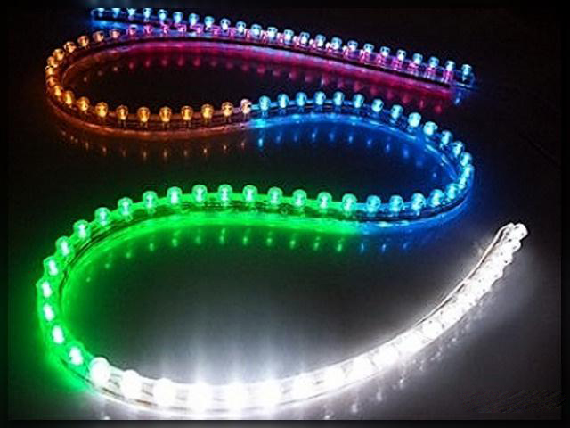
Подсветка комнаты в ночное время.
Состав команды:
Кольцов К.Г.
Отбанов Н.А
Селивёрстов П.А.
Фирсанков А.А
Удалов М.А

Slide 2
Актуальность работы.
Проблема
Нужен свет в темное время суток
Свет включить нельзя
Лампы разбудят спящих соседей
В темноте невозможно что-либо разглядеть
Решение
Использование светодиодной ленты.

Slide 3
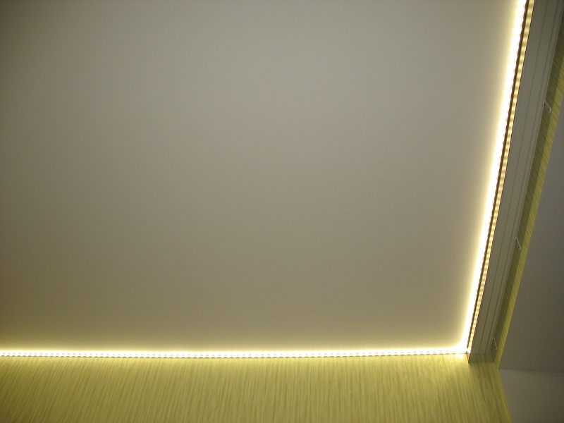
Цель работы.
Оснащение комнат общежития светодиодными лентами.

Slide 4
Принцип работы
Устанавливается в удобном для жителей месте
Длина ленты определяется непосредственно для каждой комнаты.
Все компоненты собираются в электрическую цепь
Источник света
(светодиодная лента)
Источник питания
(батарея “Крона”)
Выключатель
Проводники

Slide 5
Сроки выполнения.
Мы осуществим наш проект за 1 месяц.
Этапы осуществления:
Опрос желающих
Приобретение необходимого оборудования
Изучение места монтажа
Монтаж
Оценка удовлетворенности клиентов

Slide 6
Перспективы развития.
Увеличение количества комнат, оснащенных нашим оборудованием.
Распространение на другие общежития ТПУ
и других университетов.

Slide 7
Спасибо за внимание!
Ваши вопросы.

